Slide 1
Звук С
лес

Slide 2
На что похож звук с?
С-С-С-С

Slide 3
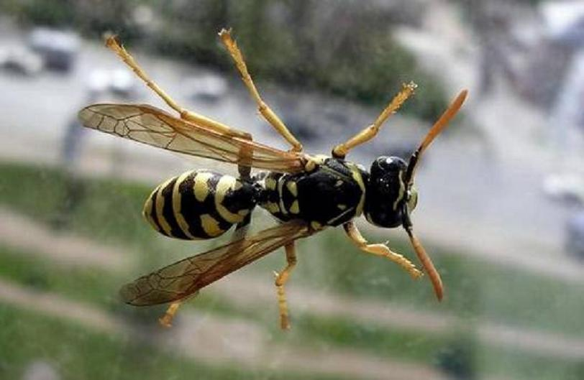
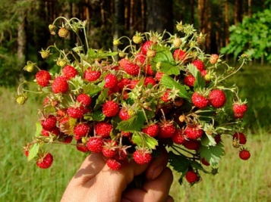
Чистоговорки
Су- сы - со – са - полосатая оса
Сы - со - са – су -не поймать в саду осу.
Со – са – су – сы - есть ли у осы усы?
Сну – сны – сно – сна – в саду ягода красна.
Сно – сны – сну – сна – как смородина вкусна.
Сна- сно – сны – сну – вот наемся и усну.
Сна – сно – сну – сны –снядся сладкие мне сны.

Slide 4
Повтори слова
Сок
Сыр
Сироп
Слива
Сахар
Придумай свои слова, которые начинаются со звука С

Slide 5
Я придумала такие слова -
Салют
Самолет
Снеговик
Зонтик
Какое из этих слов лишнее?

Slide 6
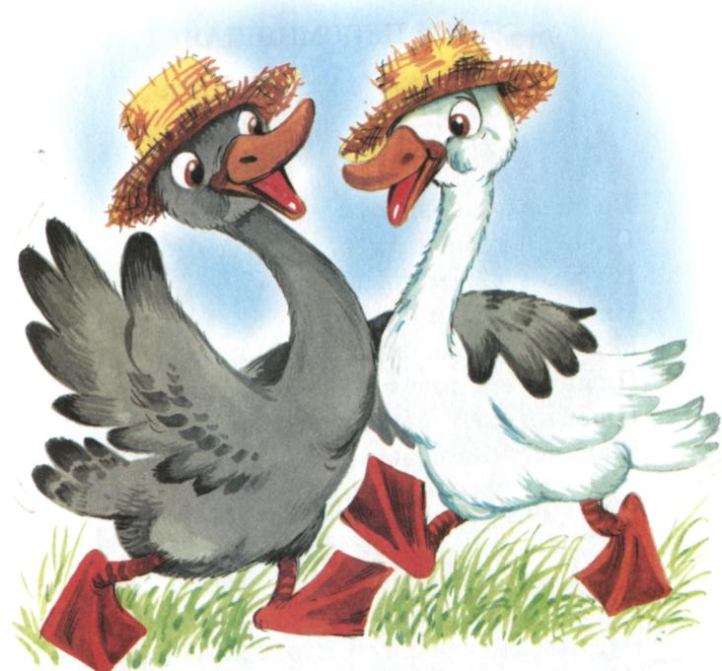
Слова где звук с в середине
Оса
Маска
Персик
Костер
Пустыня

Slide 7
Лес, квас, кактус, абрикос, автобус.
Где слышен звук с ?
В начале,
в середине или
в конце слова.

Slide 8
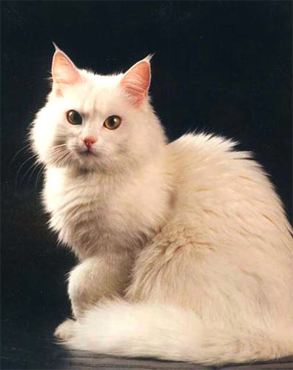
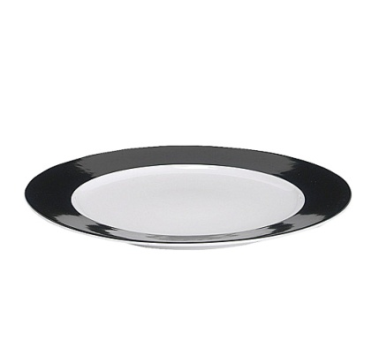
Скороговорки
У осы и у лисы усы для красы.
У маленького Саньки новенькие санки.
Новенькие санки у маленького Саньки.
У Сони, у Сени и Сани в сетях длинный
сом с усами.
Ест киска суп из миски,
Сыта киска, пуста миска.

Slide 9
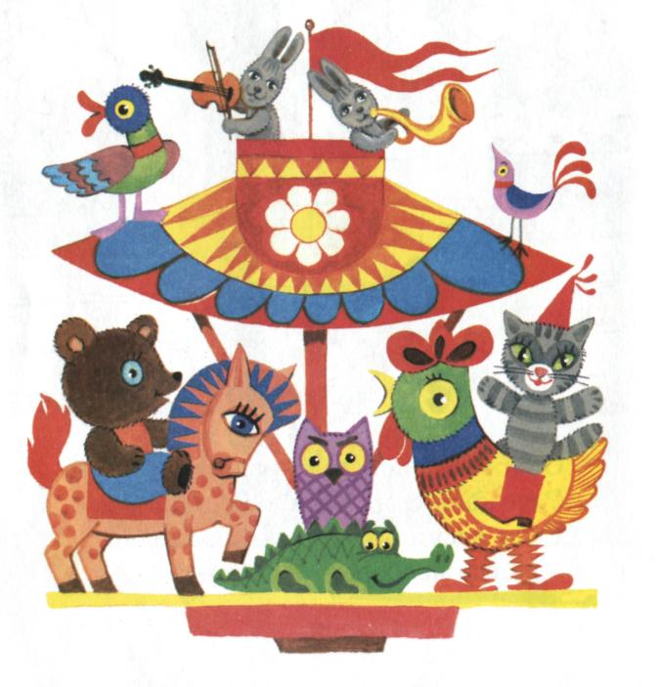
МОЛОДЦЫ

